Slide 1
Урок математики
Величины. Закрепление.
Автор: учитель начальных классов
МАОУСОШ № 19 г. Томск,
Тюделекова Елена Владимировна

Slide 2
Цель презентации: привлечение внимания, пробуждение интереса к учебной деятельности обучающихся на уроке.
Задачи:
создать благоприятную атмосферы на уроке;
активизировать зрительное восприятие;
повысить эффективность урока.

Slide 3
Цели урока:
Повторить, обобщить представления учащихся о единицах длины, массы. Проверить знания обучающихся и степень усвоения изученного материала.
Задачи урока:
– развитие логического мышления обучающихся, познавательной активности и познавательного интереса.
– закрепление знаний о величинах, умений заменять крупные единицы мелкими, мелкие – крупными; сравнивать величины.
– воспитание патриотических чувств и любви к родному краю.

Slide 4
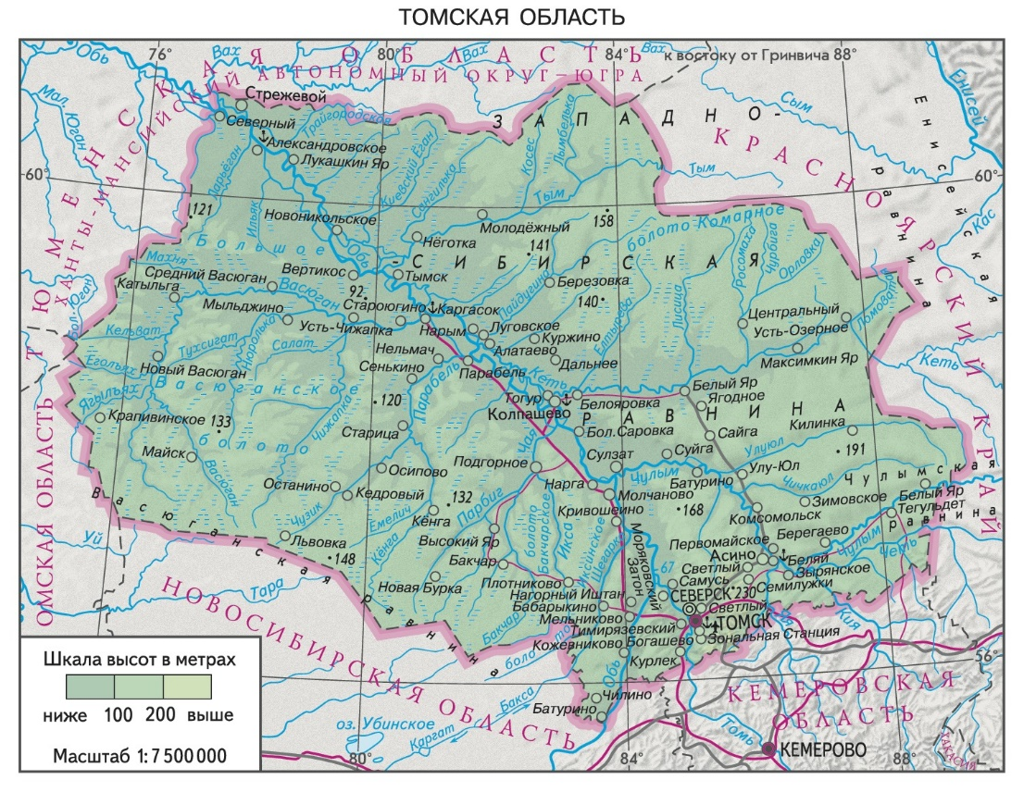
Карта

Slide 5
1. Что такое карта?
2. С помощью чего читаем карту? Назовите их.
3. В каком городе мы живём?
4.В каком году был основан г. Томск?
5.Сколько лет исполнилось городу Томску?

Slide 6
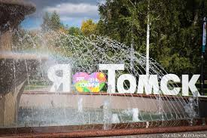
1604 г.
Сколько в этом числе десятков, сотен?
Назовите соседей этого числа.

Slide 7
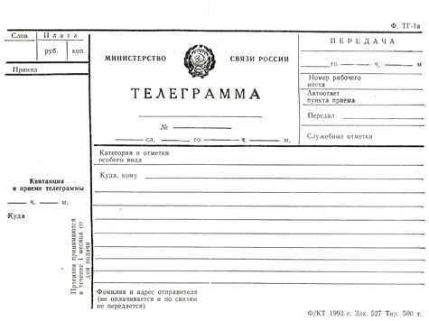
Школа № 19, г. Томск, обучающимся 4 Б класса
Бедственное положение Нарыме Скоро зима урожай не убран Помогите

Slide 8
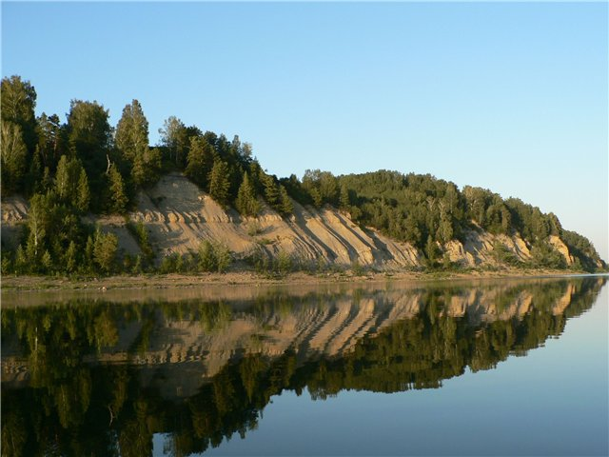

Slide 9
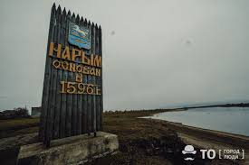
1. В какой части света находится село Нарым?
2. Как по карте узнать расстояние от города Томска до села Нарыма?

Slide 10
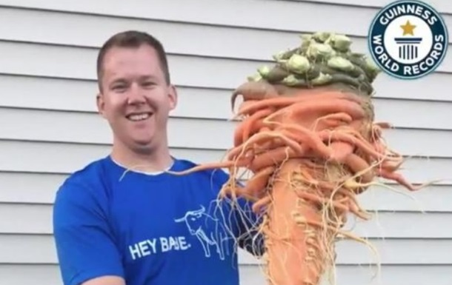
Ребята, как вы думаете какие овощи мы будем собирать?
Самая большая морковь была выращена в США. Американский огородник Кристофер Квалли вырастил гигантскую морковь, вес которой составил 10,18 килограмма (Переведите в граммы)
10018 г

Slide 11
Большой редис вырастили в Австралии в 1985 г весом 12 кг 25 г (Перевести в граммы)
12025 г

Slide 12
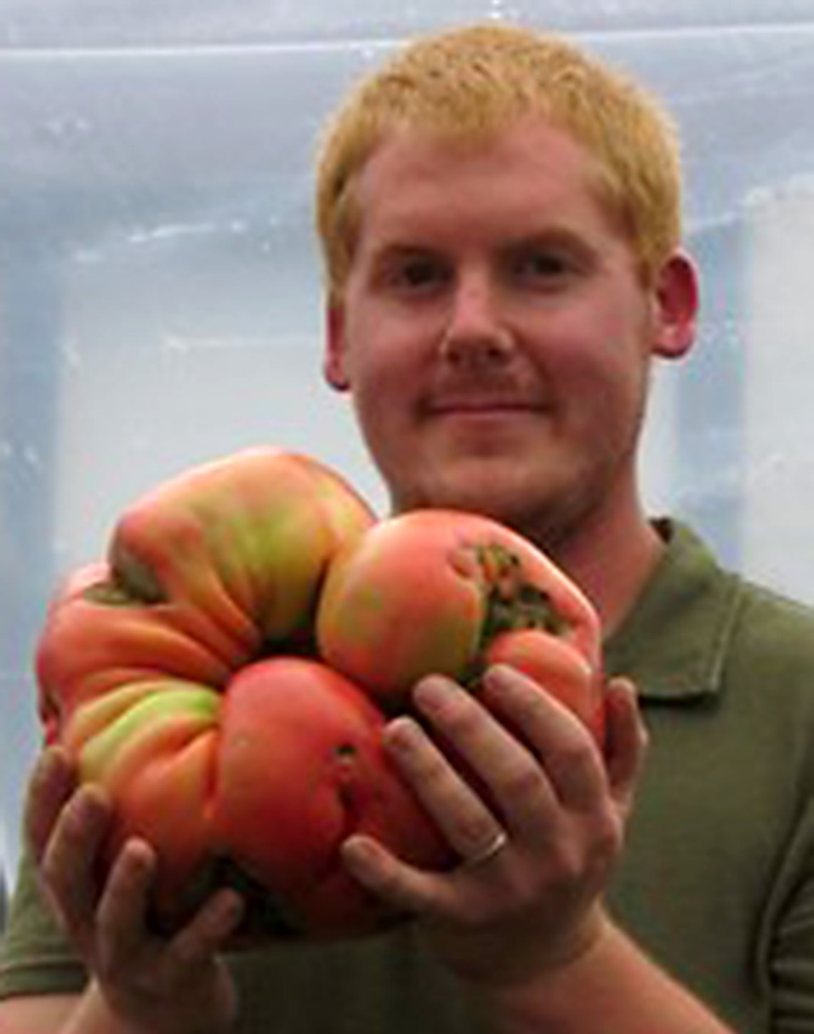
Житель Миннесоты Дэн Маккой вырастил самый большой в мире помидор. Вес томата составил около 3,8 килограмма
(Переведите в граммы)
3800 г

Slide 13
Альф Кобб, британский огородник, ухитрился вырастить самый большой огурец в мире: его длина составляет 36,1 дюйма, то есть 91,7 сантиметра

Slide 14
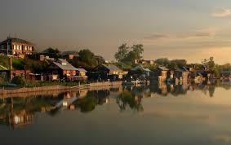
В каком году образовалось село Нарым? В этом числе 1 единица I класса, 596 единиц II класса
1596 г.

Slide 15
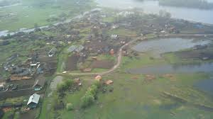
Узнаем, сколько лет селу Нарыму будет в 2020 г.
424 г.

Slide 16
Путешествие наше заканчивается. Возвращаемся домой, но поедем на автобусе с остановками в более населенных пунктах.

Slide 17
.
.
.
Нарым
24,9 км
.
Парабель
151 км
.
.
.
Колпашево
126 км
Молчаново
Томск
192 км

Slide 19
Источники:
Фон https://d2v9y0dukr6mq2.cloudfront.net/video/thumbnail/calm-reflective-water-background_bjnehswwh__S0000.jpg
https://u.yablyk.com/2015/11/wave-ocean-ios-wallpaper.jpg
http://t.motionelements.com/stock-video/nature/me1653438-abstract-water-background-hd-a0361-poster.jpg
Ноутбук http://smartmobila.ru/wp-content/uploads/2016/01/remont-notebook-toshiba.png
http://wallpaperstock.ru/tmp/%D0%BD/28085_3.jpg
Палитра http://irpinculture.org.ua/wp-content/uploads/2017/02/Zerno-768x787.png
Карандаши https://1.bp.blogspot.com/-nBIQHNUrZ4o/V768mvi12II/AAAAAAAA8zk/DAHSk-DMf8Ak57dd_ecUz_A5RimeMLjtwCLcB/s1600/04.jpg

